Slide 1
CF06_1_1_Acordeón_tipos

Slide 2
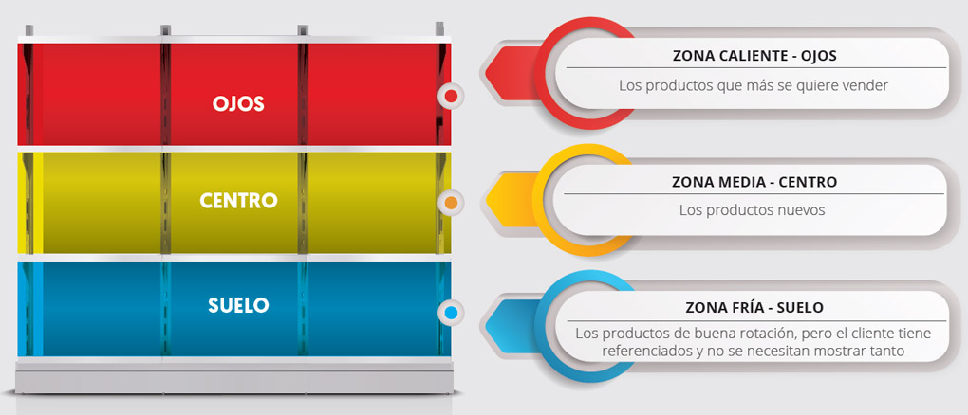
Indicaciones para la producción
Merchandising visual
El merchandising visual aprovecha la ubicación, el recorrido y la distribución del producto en el punto de venta para motivar la venta, sea irracional (impulsiva) o racional (reflexiva). Un buen diseño del espacio permite exhibir el producto estratégicamente para que siempre esté al alcance del cliente para que cumpla un propósito en la decisión de compra.
Favor adecuar el contenido en la referencia: Acordeón. Son dos pestañas. Esta diapositiva corresponde a la No 1.
Favor rehacer gráfico y debajo reemplazar el “Tomado de…” por “Adaptado de…”
ZONA CALIENTE - OJOS
Los productos que más se quieren vender.
ZONA MEDIA - CENTRO
Los productos nuevos.
ZONA FRÍA - SUELO
Los productos de buena rotación, pero el cliente tiene referenciados y no se necesitan mostrar tanto.
Tomado de Mundo constructor (2019).
En el merchandising visual también se tienen en cuenta factores como la decoración del establecimiento, las áreas de exposición, tamaño, iluminación, entre otros.
Referencias de las imágenes: https://www.mundoconstructor.com.ec/wp-content/uploads/2019/02/Datos-Visual-Merchandising.jpg

Slide 3
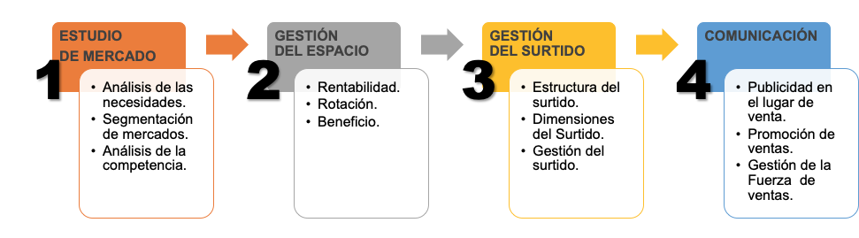
Indicaciones para la producción
Merchandising visual
Esta diapositiva corresponde a la pestaña No 2.
Favor rehacer gráfico hecho por el autor.
Merchandising de gestión
Se denomina merchandising de gestión porque apoya sus decisiones basado en cuatro áreas fundamentales: estudio del mercado, gestión del espacio, gestión del surtido y la comunicación en el punto de venta. Este tipo de merchandising conlleva los siguientes procesos:
Análisis de las necesidades.
Segmentación de mercados.
Análisis de la competencia.
Rentabilidad.
Rotación.
Beneficio.
Estructura del surtido.
Dimensiones del surtido.
Gestión del surtido.
Publicidad en el lugar de venta.
Promoción de ventas.
Gestión de la fuerza de ventas.
Un buen análisis y estudio del mercado, junto con la política comercial, una política clara de surtido y las políticas de comunicación, traen consigo la satisfacción del cliente y el camino para obtener una mayor rentabilidad del punto de venta.
Referencias de las imágenes: https://www.mundoconstructor.com.ec/wp-content/uploads/2019/02/Datos-Visual-Merchandising.jpg

